Slide 1
Шары с сюрпризом
Игра предназначена
для формирования
начального навыка чтения у детей
старшего дошкольного возраста
Автор: С.А.Обухова учитель-дефектолог МАДОУ детский сад «Надежда» г.Кирово-Чепецк

Slide 2
Прочитай, что написано
на шариках, и увидишь,
кто тебе их подарил.
Описание игры: после того, как ребенок прочтет сочетание гласных на шарике, щелкните мышкой – откроется часть картинки. Прочитав все слоги на шариках, вы соберете пазл.

Slide 3
АУ

Slide 4
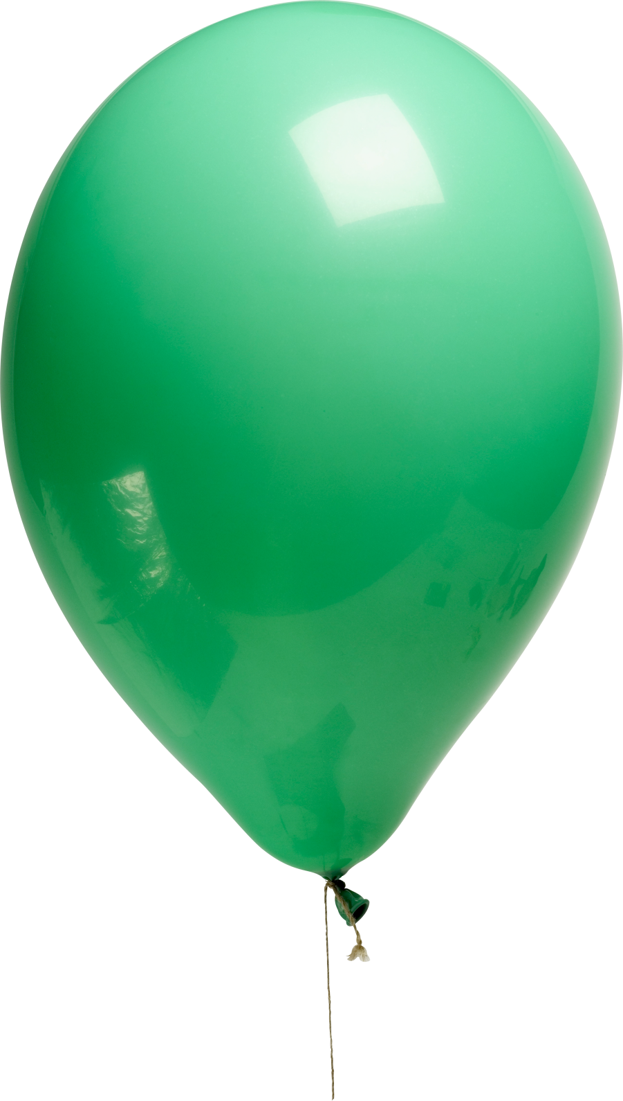
ИА

Slide 5
УА

Slide 6
УИ

Slide 7
АО

Slide 8
ОИ

Slide 9
УЫ

Slide 10
ИО

Slide 11
ИАУ

Slide 12
Источник
Анимация Шары: http://www.gifmania.us/Animated-Gifs-Objects/Free-Animations-Toys/Images-Ba
lloons/Colorful-Balloons-Flying-84851.gif
Картинка Медведи с медом: http://puzzleit.ru/files/puzzles/78/77842/_original.jpg
Дети с книгой: http://dou6ntsk.ucoz.ru/_nw/0/83287819.png

